Slide 1
Консультация для педагогов «ОСОБЕННОСТИ СОСТАВЛЕНИЯ ПСИХОЛОГО-ПЕДАГОГИЧЕСКОЙ ХАРАКТЕРИСТИКИ НА РЕБЕНКА С ОВЗ»
МБОУ СОШ №29
ДО «Семицветик»
г.о. Мытищи

Slide 4

ПЕДАГОГИЧЕСКАЯ ЧАСТЬ ХАРАКТЕРИСТИКИ НА РЕБЕНКА-ДОШКОЛЬНИКА
Особенности адаптации.
Сформированность культурно-гигиенических навыков.
Физиологические характеристики (сон, туалет, питание).
Особенности контактов (с взрослым, с детьми).
Реакция на одобрение, замечания.
Уровень развития игровой деятельности.
Особенности познавательного развития.
Развитие моторики (крупной и мелкой).
Характеристика личностного развития: (работоспособность ,отношение к неудаче; особенности эмоционального развития

Slide 5
ОСОБЕННОСТИ СОСТАВЛЕНИЯ ПЕДАГОГИЧЕСКОЙ ЧАСТИ ХАРАКТЕРИСТИКИ НА РЕБЕНКА
Особенности адаптации | Легкая (быстро установил контакт с воспитателем и детьми) | Средняя (поначалу отказывался садиться за стол и обедать, сложности засыпания) | Тяжелая (долго не отпускал родителей, плакал в течение всего дня, сложности с туалетом, засыпанием)
Сформированность культурно-гигиенических навыков. | Сформированы в соответствии с возрастом (ребенок всегда опрятен, на замечания реагирует адекватно) | Сформированы недостаточно (одевается с помощью, вилкой не пользуется, бывают проблемы с туалетом) | Не сформированы (не умеет умываться, сам не одевается, ест часто руками, ходит с памперсами)

Slide 6
ОСОБЕННОСТИ СОСТАВЛЕНИЯ ПЕДАГОГИЧЕСКОЙ ЧАСТИ ХАРАКТЕРИСТИКИ НА РЕБЕНКА
Физиологические характеристики (сон, туалет, питание). | Аппетит и сон хорошие. | В еде избирателен. Долго засыпает, сон неглубокий, быстро просыпается. | Почти ничего не ест, принимает только определенные блюда Дневного сна нет.
Особенности контактов (с взрослым, с детьми). | Ребенок контактен, активен по отношению к воспитателю и детям | В контактах избирателен, как по отношению к взрослым, так и к детям | На контакт идет только со взрослым, детей по большей части игнорирует. Играет один.
Реакция на одобрение, замечания. | Адекватно реагирует на замечания, исправляет недостатки. | В разное время по-разному реагирует на замечания воспитателя. Бывают капризы в бытовых ситуциях. | В основном протестная реакция на замечания

Slide 7
ОСОБЕННОСТИ СОСТАВЛЕНИЯ ПЕДАГОГИЧЕСКОЙ ЧАСТИ ХАРАКТЕРИСТИКИ НА РЕБЕНКА
Уровень развития игровой деятельности | Владеет игровыми навыками в соответствии с возрастной нормой. В игре зачастую занимает лидерскую позицию. | Игоровые навыки недостаточно сформированы, в игре часто ведомый, включается в игру быстро. | Игровые навыки соответствуют более низкому возрастному периоду, в игре преобладают в основном процессуальные действия
Особенности познавательного развития | У ребенка высокая познавательная мотивация, это можно наблюдать как на занятиях, так и в повседневной жизни. Много выраженных разнообразных интересов | Познавательная мотивация снижена, ребенок мало чем интересуется. Привлекательными являются музыкальные и физкультурные занятия | Низкая познавательная мотивация, не любит заниматься, какие занятия привлекают- не понятно. Чтение книг быстро надоедает.

Slide 8
ОСОБЕННОСТИ СОСТАВЛЕНИЯ ПЕДАГОГИЧЕСКОЙ ЧАСТИ ХАРАКТЕРИСТИКИ НА РЕБЕНКА
Развитие моторики (крупной и мелкой) | Уровень развития мелкой и крупной моторики соответствует возрастному развитию | Наблюдаются сложности в развитии мелкой моторики. | Наблюдаются сложности в формировании общих движений (шаркающая походка, сложности в ориентировке в пространстве). Уровень развития мелкой моторики ниже возрастной нормы.
Характеристика личностного развития: Работоспособность Отношение к неудаче Особенности эмоционального развития | У ребенка высокая работоспособность, Возникающие неудачи являются стимулом для повышения качества выполненной работы; Эмоциональные нарушения не замечены. | Работоспособность средняя, не всегда замечает недостатки в работе, к неудачам часто бывает равнодушен. Часто бывает капризен, особенно после длительного перерыва посещения детского сада | Работоспособность низкая, не выдерживает в сравнении с другими детьми общий темп занятия, В эмоциональном развитии можно отметить частые проявления тревожности, агрессии.

Slide 9
ОСОБЕННОСТИ СОСТАВЛЕНИЯ ПЕДАГОГИЧЕСКОЙ ЧАСТИ ХАРАКТЕРИСТИКИ НА РЕБЕНКА
Отношение семьи к трудностям ребенка | Родители всегда живо интересуются успехами ребенка. Прислушиваются к замечаниям, адекватно на них реагируют. Часто предлагают свою помощь в решении возникающих проблем | Родителей в основном беспокоят вопросы питания и взаимоотношений детей в группе, К недостаткам познавательного развития и эмоциональным проблемам ребенка родители чаще всего равнодушны. | Родители не интересуются успехами и сложностями в поведении и обучении ребенка. Замечания воспитателей родители принимают, но ничего не предпринимают или наоборот, считают их не очень важными.

Slide 12
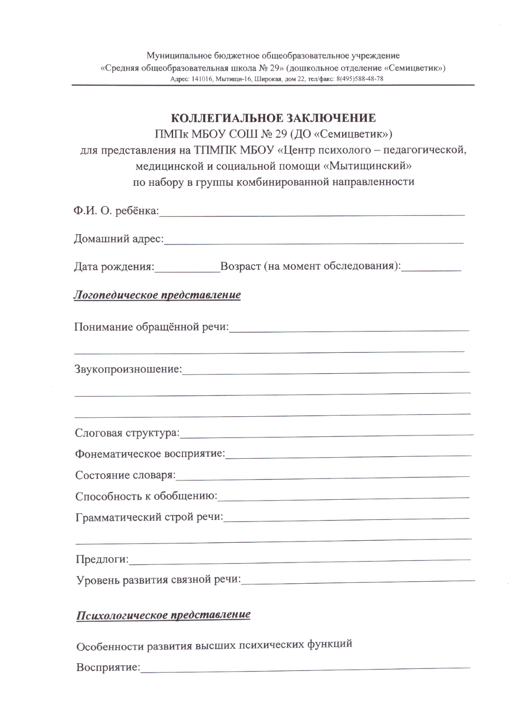
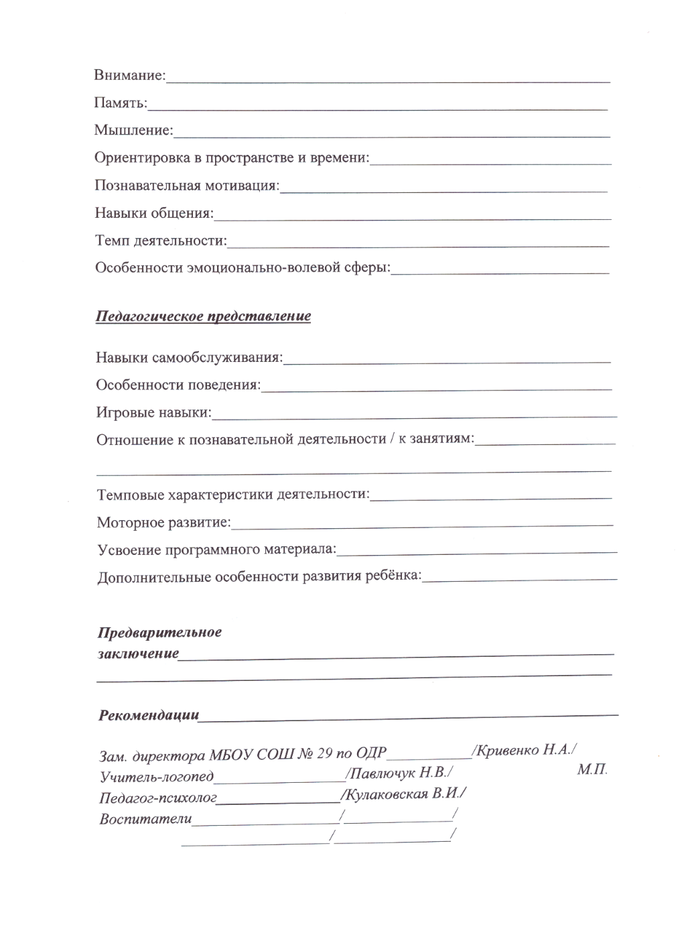

Slide 13
ПЕДАГОГИЧЕСКОЕ ПРЕДСТАВЛЕНИЕ
Навыки самообслуживания (Одевание, умывание, пользование туалетом, уход за внешним видом).
Особенности поведения (взаимодействие с детьми, взаимодействие со взрослыми, особенности характера – доброжелательность, общительность, эмоциональная стабильность)
Игровые навыки (игра самостоятельная, игры с детьми, помощь в игре)
Отношение к познавательной деятельности / к занятиям (заинтересованность, устойчивость внимания, отношение к неудачам)
Темповые характеристики деятельности (скорость, ритм и продуктивность выполнения заданий, отражающие работоспособность и особенности нервной системы. Быстрота включения, утомляемость, устойчивость темпа, (нормальный, замедленный, рваный, высокий).
Моторное развитие (особенности крупной моторики, особенности мелкой моторики)
Усвоение программного материала (смотрим мониторинг)
Дополнительные особенности развития ребёнка (интересы и увлечения)

Slide 14
Спасибо за внимание!
МБОУ СОШ №29
ДО «Семицветик»
г.о. Мытищи

